Slide 1
Группа 3

Slide 2
ИГРА
«Найди правильный ответ»

Slide 3
Сергей Михалков
1
2
Государственные
символы
златоглавая
двуглавый
орёл
3
4
Гимн

Slide 4
Сергей Михалков
1
2
Государственные
символы
златоглавая
3
4
Гимн

Slide 5
Сергей Михалков
1
2
златоглавая
3
4
Гимн

Slide 6
Сергей Михалков
1
златоглавая
3
4
Гимн

Slide 7
Сергей Михалков
златоглавая
3
4
Гимн

Slide 8
Сергей Михалков
златоглавая
4
Гимн

Slide 9
Сергей Михалков
златоглавая
Гимн

Slide 10
Сергей Михалков
златоглавая

Slide 11
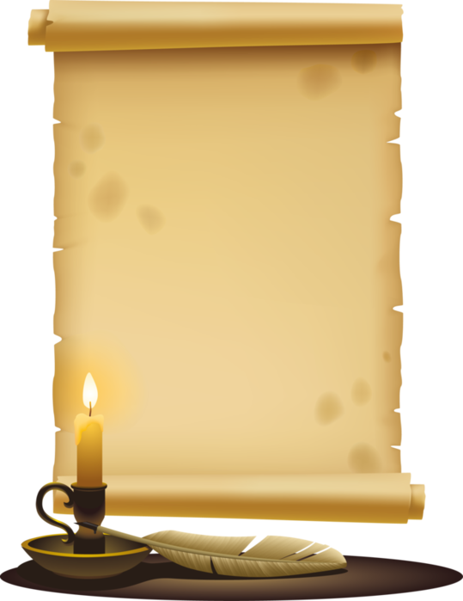
Издревле в Москве находилось много _______________и часовен. ________ купола московских храмов видны отовсюду. Поэтому Москву называют ___________.
Дмитрия
Хлеб и соль
открытой, щедрой
Спасской
златоглавой
хлебу
Золоченые
церквей, соборов
куранты

